Slide 1




SUMMER
GLD800-5.5-B甲带式给料机
汇报人：Kuangan001

Slide 2
目录 / Contents
01
02
03
04
GLD800-5.5-B甲带式给料机概述
GLD800-5.5-B甲带式给料机主要特点
GLD800-5.5-B甲带式给料机技术参数
GLD800-5.5-B甲带式给料机主要易损件

Slide 3


GLD800-5.5-B甲带式给料机概述
GLD系列甲带给料机是针对大型高产高效矿井生产系统流量大、肆零零捌捌陆零伍叁柒，现行给料机已不能满足煤矿生产要求而研制的新型给煤设备。

Slide 4
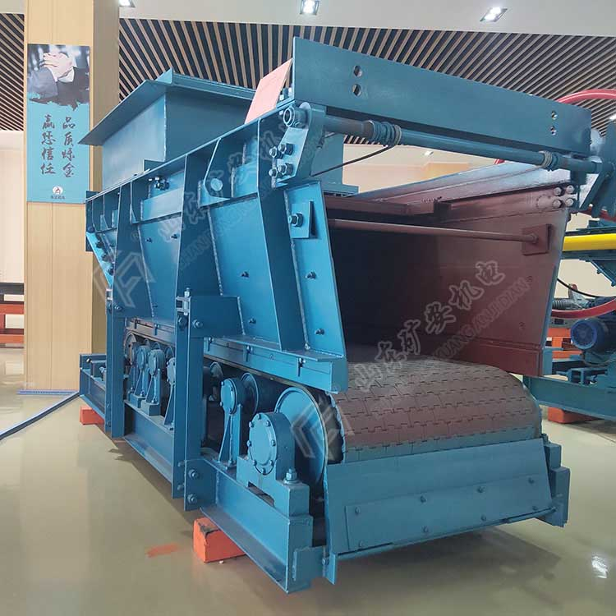
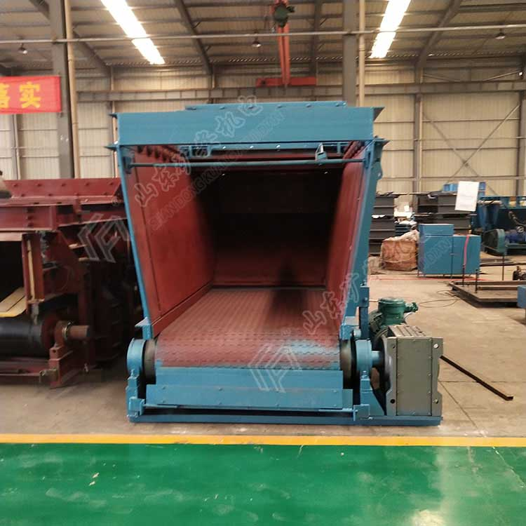
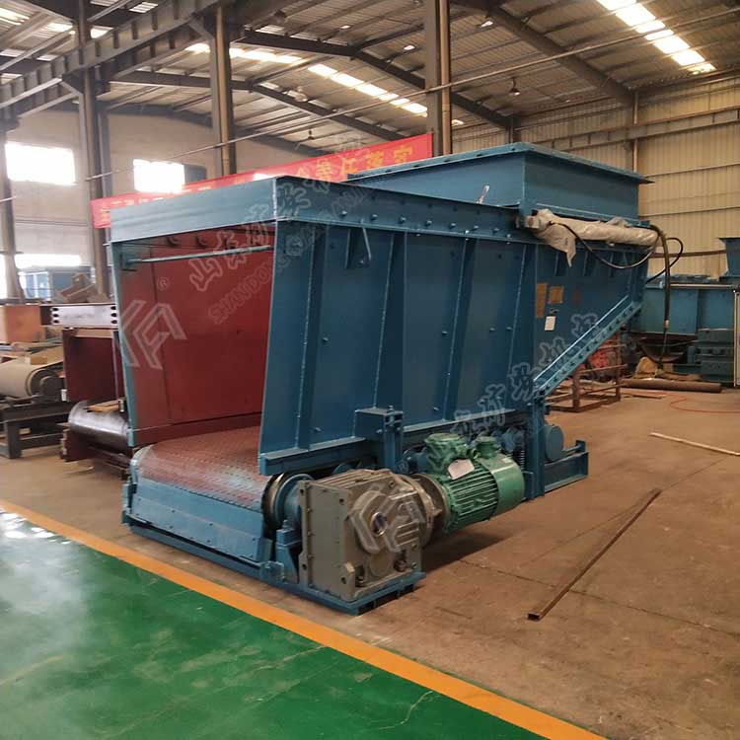
GLD800-5.5-B甲带式给料机

Slide 5
GLD800-5.5-B甲带式给料机主要特点
1
1. 运行功率小（给煤量4000 t/h—11KW），能量消耗少，运行经济性好；
2
2.给料量大，体积小、重量轻，便于井下运输和安装，可大大减少井巷工程量；
3
3. 给料量调节范围大，调节方便（无级调速）；
甲带给料机
1
4. 运动部分工作阻力小，功耗低，运动部件的工作寿命长；
2
5．运行平稳，噪音小，保护环境；
3
6、零部件通用性强，安装维修方便。
主要特点

Slide 6
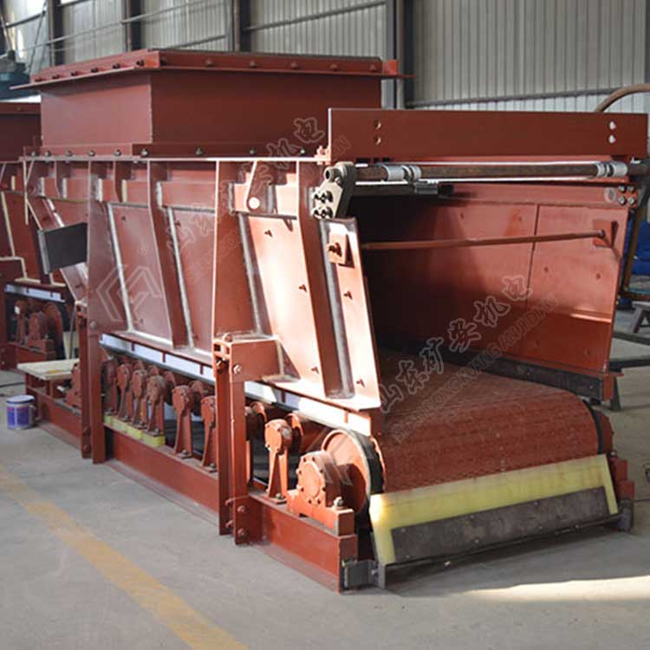
GLD800-5.5-B甲带式给料机
01
02
03

Slide 7


GLD800-5.5-B甲带式给料机技术参数
技术
参数
规格型号GLD800-5.5-B
功率kw 5.5
电压v 380～660
适应环境 防爆型
zui大给料量t/h 800
zui大带速m/s0.75
重量kg3500
参数
参数

Slide 8
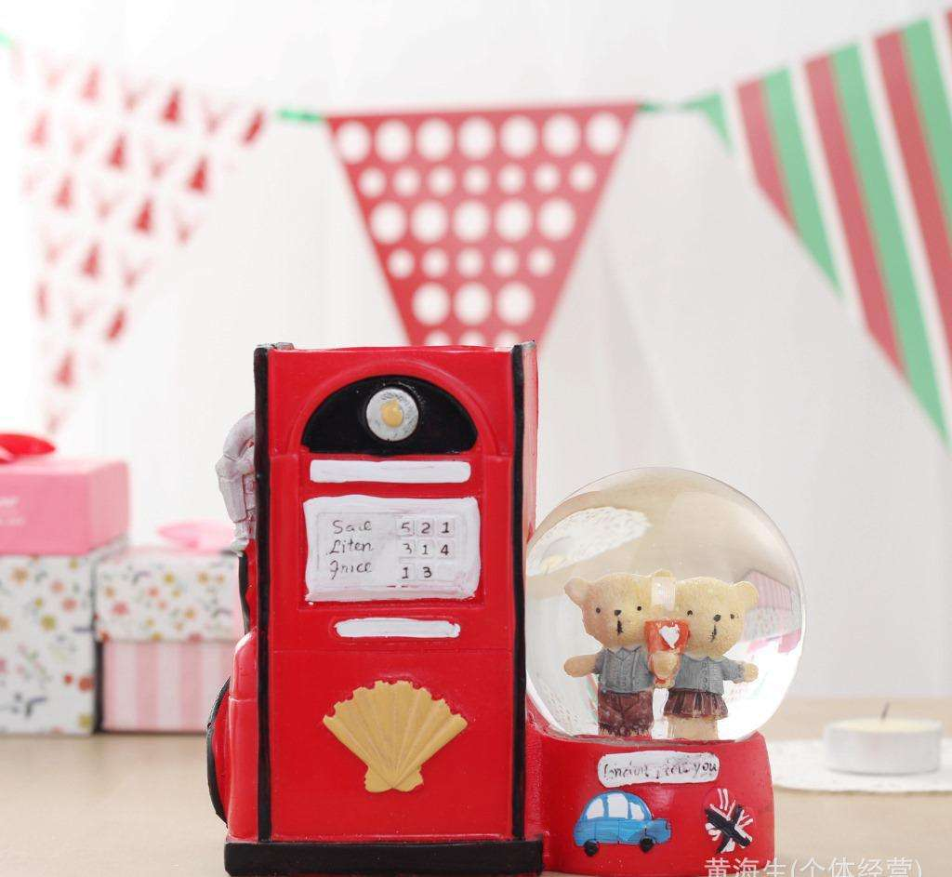
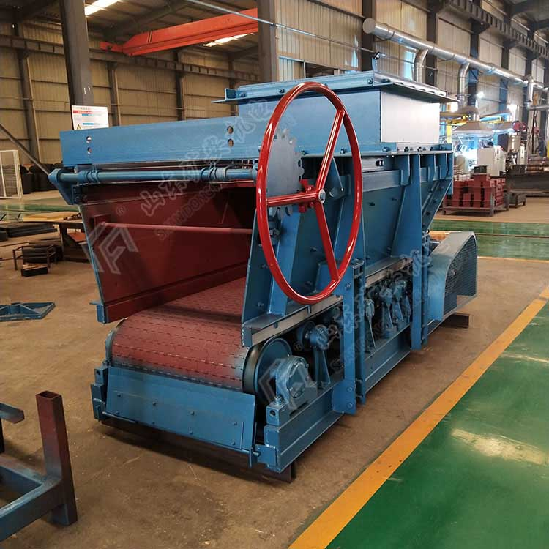
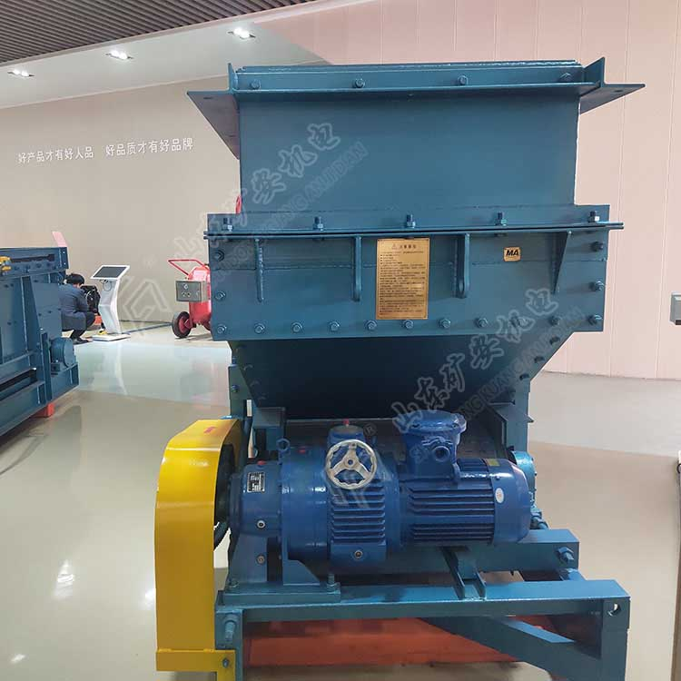
行业PPT模板http://www.1ppt.com/hangye/
5
GLD800-5.5-B甲带式给料机
Notes:
模板来自于： 第一PPT https://www.1ppt.com/

Slide 9

GLD800-5.5-B甲带式给料机主要易损件
1、主动滚筒 2、改向滚筒 3、传动链条 山东矿安机电有限公司，4、重型缓冲托辊 5、刮煤器6、甲带 7、耐磨阻燃胶带 8、清扫器 9、驱动装置 10、下托辊
主要易损件
1、主动滚筒 2、改向滚筒 3、传动链条 4、重型缓冲托辊 5、刮煤器6、甲带 7、耐磨阻燃胶带 8、清扫器 9、驱动装置 10、下托辊

Slide 10
谢谢观看
SUMMER
Thanks for your watching

